Slide 1
HTML y Templates en Django
Ingeniería del Software I
Illbele Maximiliano
2014

Slide 2
¿Qué es HTML?
El HTML (Hyper Text Markup Language) es un lenguaje de hipertexto, es decir, un lenguaje que permite escribir texto de forma estructurada, y que está compuesto por etiquetas, que marcan el inicio y el fin de cada elemento del documento.
Un documento hipertexto no sólo se compone de texto, puede contener imágenes, sonido, vídeos, etc., por lo que el resultado puede considerarse como un documento multimedia.

Slide 3
¿Qué es HTML?
Las letras "ML" de la sigla HTML significan "markup language", que es como se denominan en inglés a los lenguajes de marcado.
Los documentos HTML deben tener la extensión html o htm, para que puedan ser visualizados en los navegadores. Los navegadores se encargan de interpretar el código HTML de los documentos, y de mostrar a los usuarios las páginas web resultantes del código interpretado.

Slide 4
Primera Página
<html>
  <head>
    <title>El primer documento HTML</title>
  </head>
  <body>
  <p>El lenguaje HTML es <strong>tan sencillo</strong> que prácticamente se entiende sin estudiar el significado de sus etiquetas principales.</p>
  </body>
</html>

Slide 5
Etiqueta Básicas
<html>: indica el comienzo y el final de un documento HTML. Ninguna etiqueta o contenido puede colocarse antes o después de la etiqueta <html>.
<head>: delimita la parte de encabezados del documento. Contiene información sobre el propio documento HTML, como por ejemplo su título y el idioma de la página. Los contenidos indicados en la cabecera no son visibles para el usuario, con la excepción de la etiqueta <title>, que se utiliza para indicar el título del documento y que los navegadores lo visualizan en la parte superior izquierda de la ventana del navegador.
<body>: delimita el cuerpo del documento HTML. El cuerpo incluye todos los contenidos que se muestran al usuario.

Slide 6
Enlaces
Las letras "HT" de la sigla HTML significan "hipertexto". Esto permite crear documentos interactivos que proporcionan información adicional cuando se solicita. El elemento principal del hipertexto es el "enlace/link".
Los enlaces se utilizan para establecer relaciones entre dos recursos. Aunque la mayoría de enlaces relacionan páginas web, también es posible enlazar otros recursos como imágenes, documentos y archivos.

Slide 7
Enlaces relativos y absolutos
URL absoluta
http://www.ejemplo.com/ruta1/ruta2/pagina2.html
URL relativa
pagina2.html
Ejemplo de enlace
<a href="http://www.google.com"> Google</a>

Slide 8
Javascript
<script type="text/javascript" src="js/inicializar.js"></script>
Css
<link rel="stylesheet" type="text/css" href="/css/comun.css" />

Slide 9
Listas
<ul> </ul> <ol> </ol>
  <li> </li>

Slide 10
Tablas
<table>
  <tr>
    <td><strong>Curso</strong></td>
    <td><strong>Horas</strong></td>
  </tr>
  <tr>
    <td>HTML</td>
    <td>20</td
  </tr>
</table>

Slide 11
Formularios
HTML permite crear formularios para que los usuarios interactúen con las aplicaciones web. Mediante la etiqueta: <form>
<form action="maneja_formulario.php" method="post">
Escribe tu nombre:
<input type="text" name="nombre" value="" />
<br/>
<input type="submit" value="Enviar" />
</form>

Slide 12
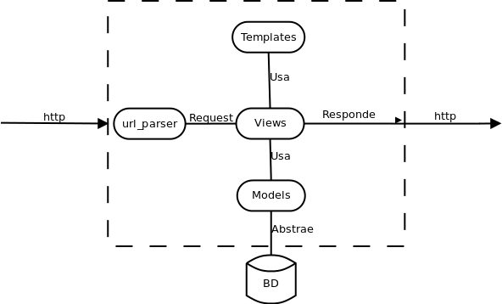
Funcionamiento Básico de Django

Slide 13
Templates Django
Importancia del mantenimiento:
Normalmente el Html, Css y Javascripts se desarrolla por personas distintas por lo que es necesario separarlo para su mantenimiento.

Slide 14
Organizacion Clásica
base.html
inicio.html
usuarios.html
recetas.html
receta.html

Slide 15
Etiquetas Principales
{% block _______ %} {% endblock %}
{% for dato in recetas %}
{% empty %}
{% if %}{% endif %}
{% url 'principal.views.detalle_receta' dato.id %}
{{receta.titulo|title}} transforma los títulos de la receta en formato título (la primera letra de cada palabra en mayúscula.

Slide 16
Verdaderos Autores
Charla Basada en: http://librosweb.es/xhtml/
Tienda Virtual: https://github.com/mcillbele/Charla-Templates
Para curiosos: averiguar que es un templateTag!

